Slide 1
Международная Академия Системологии II Международный Системологический Конгресс Тюркологов
«Чтения памяти профессора
Байрама Гарун оглу Таирбекова»
08-09.02.2023, Баку

Slide 2
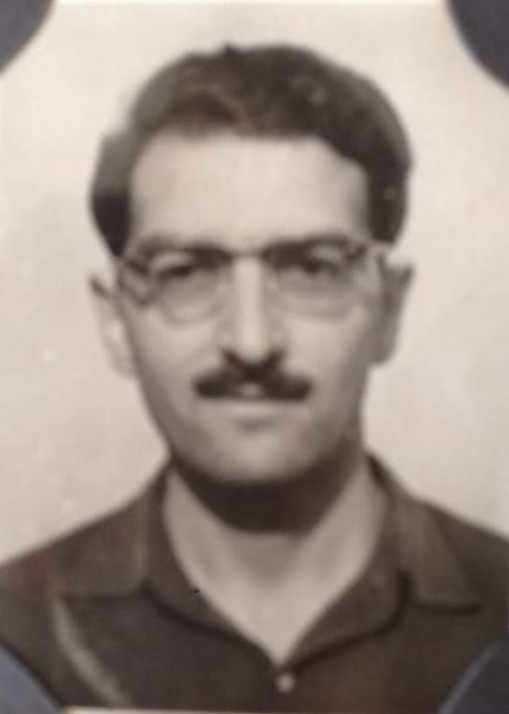
Таирбеков Байрам Гарун оглы 08.02.1931 – 08.07.2021
Выдающийся ученый-филолог, латинист и тюрколог, исследователь, системолог, переводчик, член Союза журналистов СССР и Союза писателей СССР

Slide 3
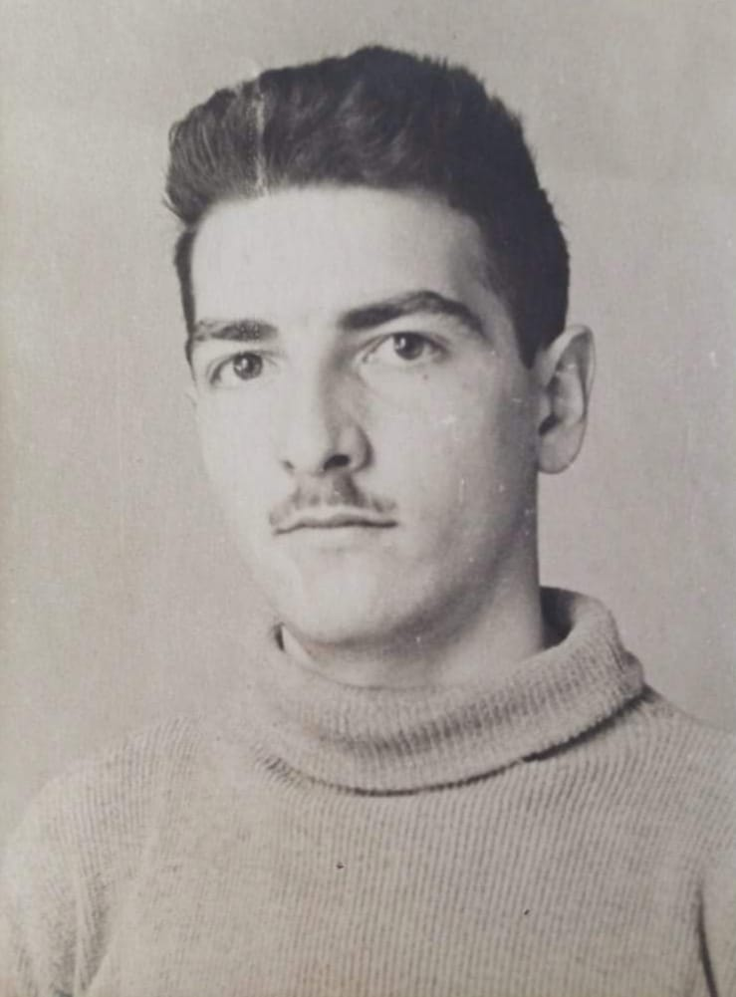
1954 г. – Московский государственный университет по специальности «Русский язык и литература»
1964 г. – кандидат филологических наук («Межъязыковая транспозиция паремий (о переводе на русский язык западно-европейских пословиц)»)
1973 г. – доктор филологических наук («Проблематика перевода как предмета переводовения»)

Slide 4
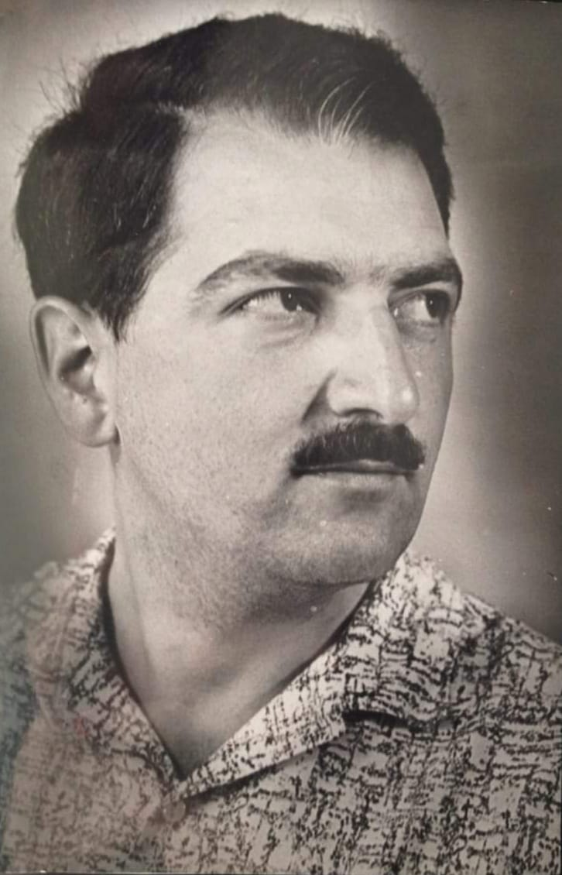
С 1960 по 1990 годы – ассистент, доцент, профессор на кафедрах русского языка, русского языкознания, общего языкознания в Азербайджанском государственном университете (ныне Бакинский государственный университет), заведовал кафедрой общей филологии и мировой литературы, вел курсы общего и русского языкознания, общей и славянской филологии в бакинских педвузах, на факультете повышения квалификации преподавателей русского языка и иностранных языков.

Slide 5
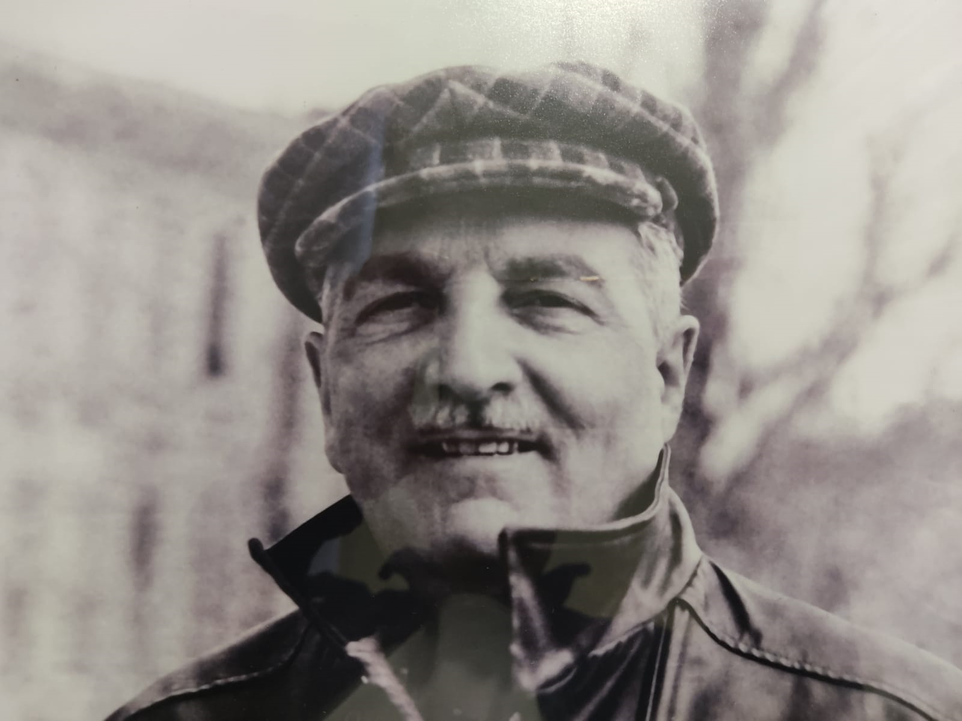
С 1988 по 1989 годы – ректор Азербайджанского педагогического института русского языка и литературы имени М. Ф. Ахундова (ныне Бакинского славянского университета)

Slide 6
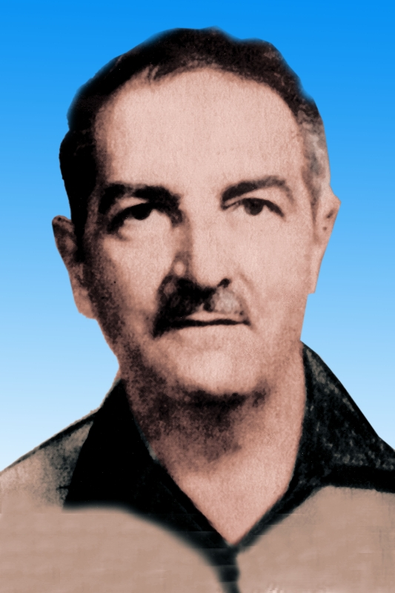
Байрам Гарун оглы Таирбеков
участвовал в подготовке и аттестации научно-педагогических кадров,
состоял в ряде спецсоветов по защите кандидатских и докторских диссертаций в Баку, в других союзных республиках,
организовал, впервые в Азербайджане, докторский совет по специальностям «Теория языкознания», «Русское языкознание» и «Русская литература»,

Slide 7
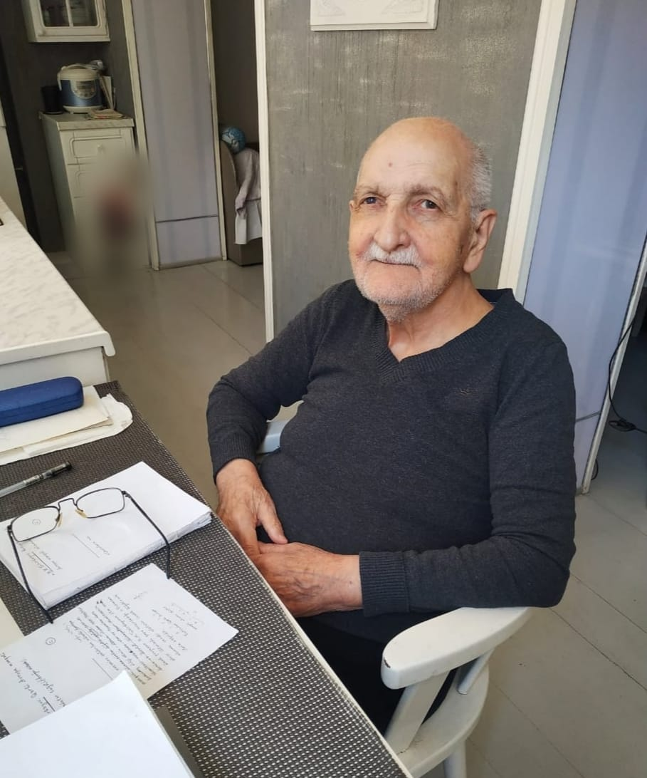
Байрам Гарун оглы Таирбеков
был научным руководителем и научным консультантом диссертантов, аспирантов и докторантов в области языковых контактов и литературных связей, истории, теории и практики перевода,
являлся экспертом ВАК СССР и членом филологической секции Комитета по Ленинским и Государственным премиям в области науки и техники при СМ СССР.

Slide 8
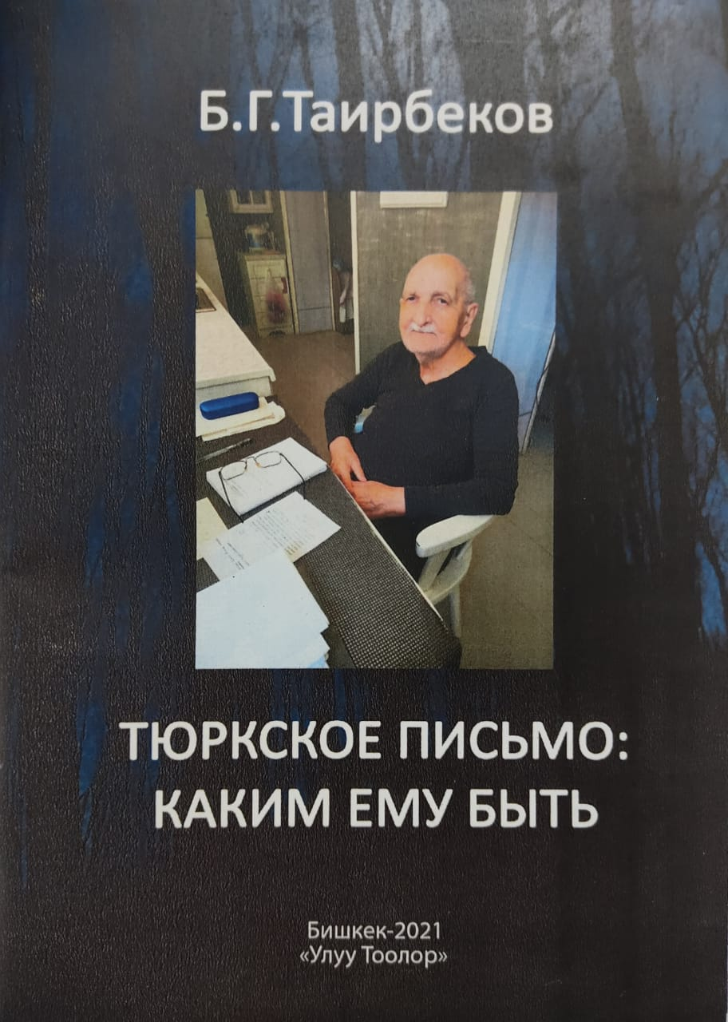
Профессор Байрам Таирбеков является автор более 100 научных работ по русскому языку и русской литературе, общей филологии, сопоставительному и типологическому изучению языков, методологии науки.

